Slide 1
ГБОУ гимназия № 426
Петродворцового района
Санкт-Петербурга
имени Героя Советского Союза Г.Д. Костылева
Белякова Татьяна Михайловна
2020-2021 учебный год

Slide 2
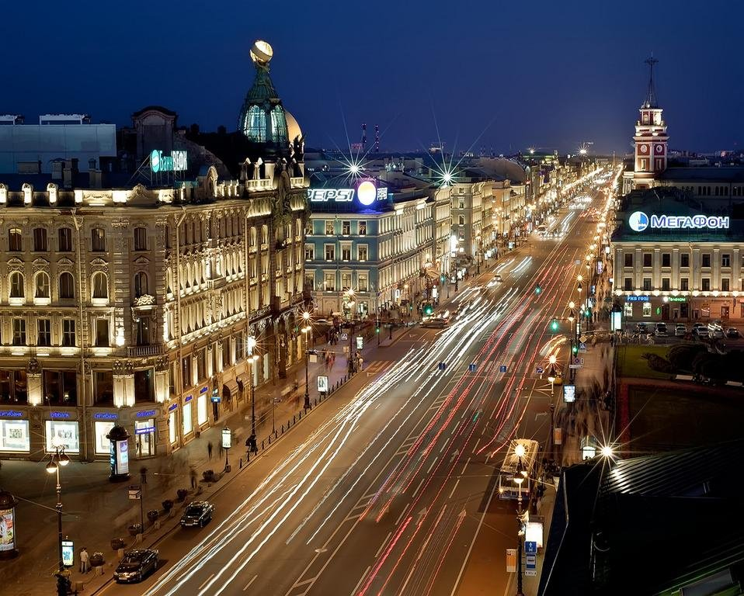
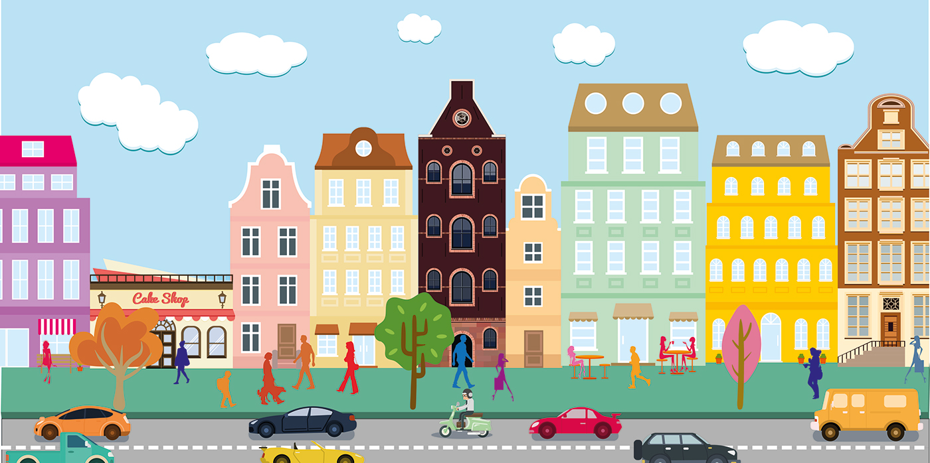
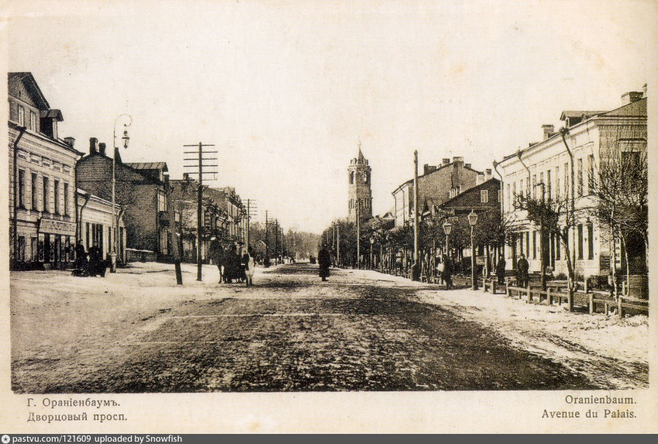
Большая, обычно широкая и прямая улица.

Slide 4
ВРЕМЯ ИСТЕКЛО!
НАЧАЛО ОТСЧЕТА
60
50
10
40
20
30

Slide 6

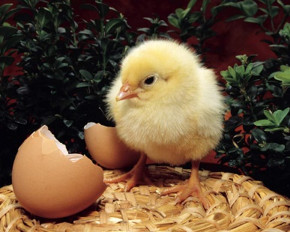
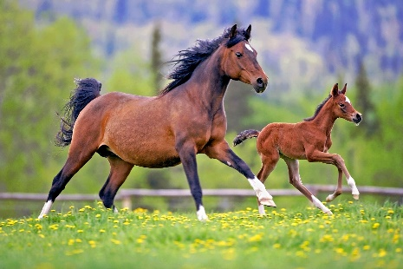
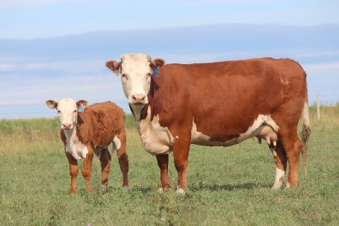
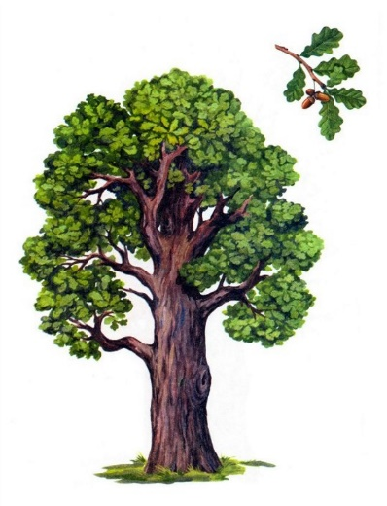
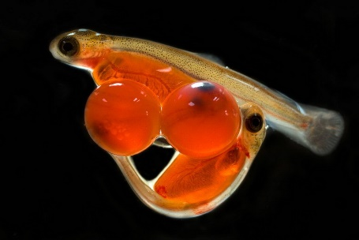

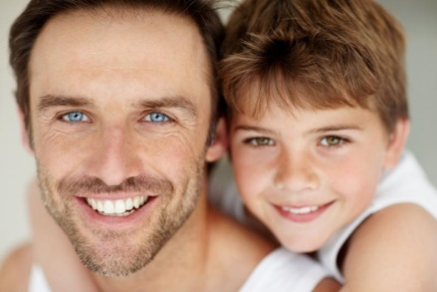
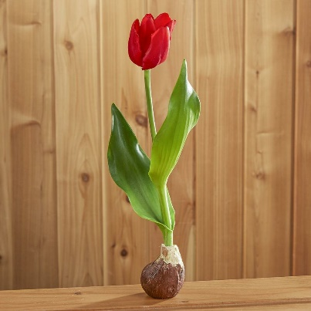
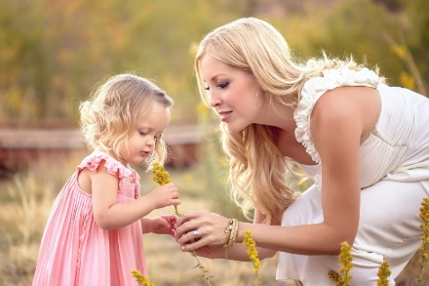
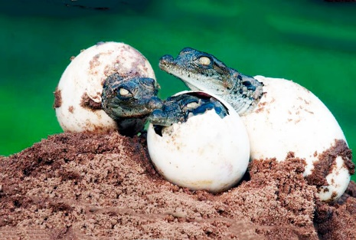

Slide 8
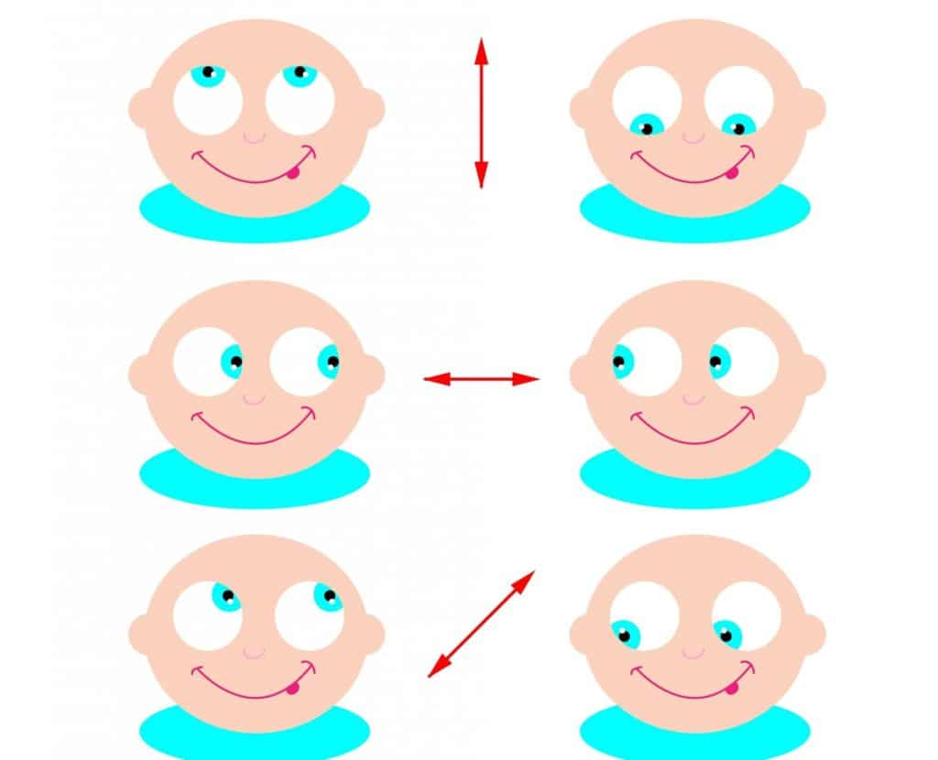
Гимнастика для глаз

Slide 11
2
1
4
3
4
3
2
1
1
4
3
2

Slide 12
3
1
4
1
4
2
2
3

Slide 13
3
2
1
3
1
2
2
3
1

Slide 14
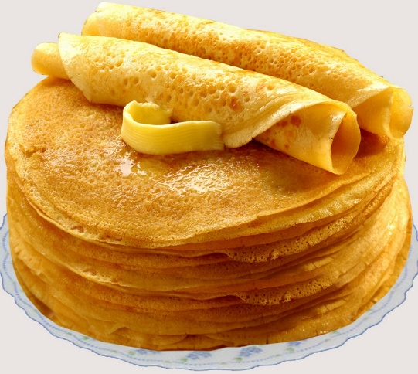
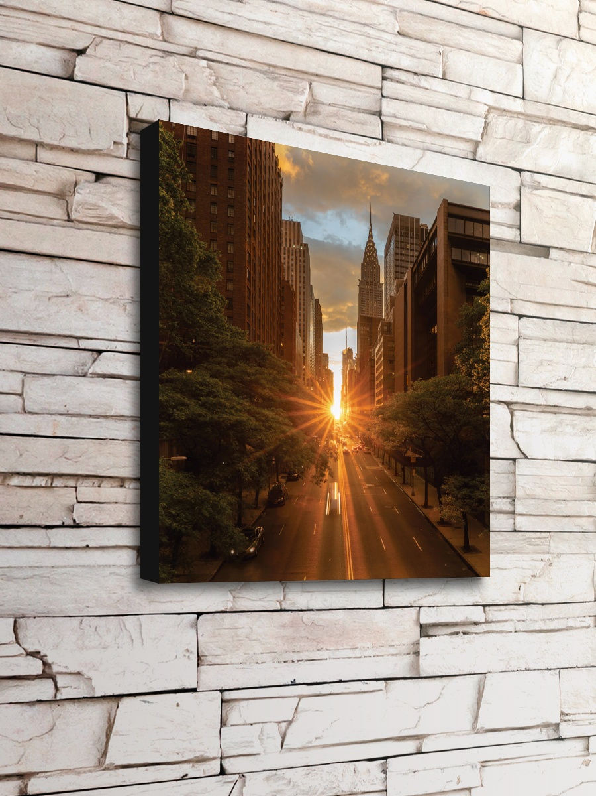

Slide 16

Молодцы!

